Slide 1


CourseGrading—北航软件类课程一体化支撑平台
赵长海 晏海华
2017年6月
平台网址： cjudge.net

Slide 2

计算机专业教学支撑工具的问题
数据孤岛
碎片化的工具：针对各个课程的孤立工具
工具的生命力与持续性缺失
教育工具缺乏维护和持续研发，导致积累数据丢失
专业壁垒高且市场容量小
缺乏高水平的人才与大量的资金持续性投入
工具缺乏技术深度
解决途径？
平台化，系统化，不要条块化分割知识体系
各个击破（解决每门课程的痛点），良好的体验吸引教师使用
稳定、高效、持续性的演化
BIG DATA
我们的数据在哪里？

Slide 3
CourseGrading@北航
应用
与CourseGrading共同发展
题库建设
定位
CourseGrading平台
理念
特色
平台的质量
未来规划
教改

Slide 4
CourseGrading工具发展史
2003
2009
2015
学院研发类OJ系统
  性能问题导致考试时系统崩溃，引发教学事故
  缺乏课程管理功能，使用不便
CG成功研发，经受大并发测试
内部使用，持续完善
放在校内服务器供免费下载使用
根据用户需求持续完善
  稳定性
  安全性
  用户体验
迁移到阿里云（cjudge.net）
商业化维持系统的长远发展
版本快速迭代，大概每1个半月升级一次
程序评判系统→计算机课程一体化支撑平台
Notes:
根据用户需求的持续的改进，让系统具备很好的用户体验和口碑
无法言喻的特质

Slide 5
开发能力培养
系统能力培养
软件工程
依赖虚拟机或者Docker环境
程序设计课程
C、C++、Java、Python、C#
面向对象设计
并行计算
数据结构与算法课程
软件体系结构
多核程序设计
移动计算与嵌入式远程实验
acmoj.com在线运营
算法设计与分析
软件测试
高性能计算
编译器课程设计
大数据相关实验
FPGA远程实验
计算概论
应用(项目)开发
Android、IOS、JSP等
MPI程序设计
数据库
操作系统课程设计
人工智能相关实验
计算机网络远程实验
程序自动评判、算法可视化、大数据性能等
小组作业、小组互评、Github
并行与分布式程序评判
SQL自动评测
OS与编译实验环境
大数据与AI实验环境
硬件在线实验环境
数据API
教育大数据
增值服务
在线考试
在线作业
在线答疑
学生管理
成绩管理
权限管理
资源管理
抄袭检测
栏目定制
实验
ACM竞赛
并行竞赛
课程管理平台
竞赛
多课程管理
教师权限管理
系统备份
系统升级
系统迁移
系统性能
系统外观
统计分析
系统管理与运维
当前最具深度、最易安装维护、性能最好的程序设计教学辅助平台
Notes:
目前用户体验最好、最具深度的教学辅助平台
1.方便运维管理
2.完善的课程管理，成绩管理，导入导出，试卷存档等
3.第一个支撑并行程序自动评判的系统
4.真正的程序设计类评判平台：串行、并行、数据结构与算法的全面支持
3.程序自动评判：串行、并行

Slide 6
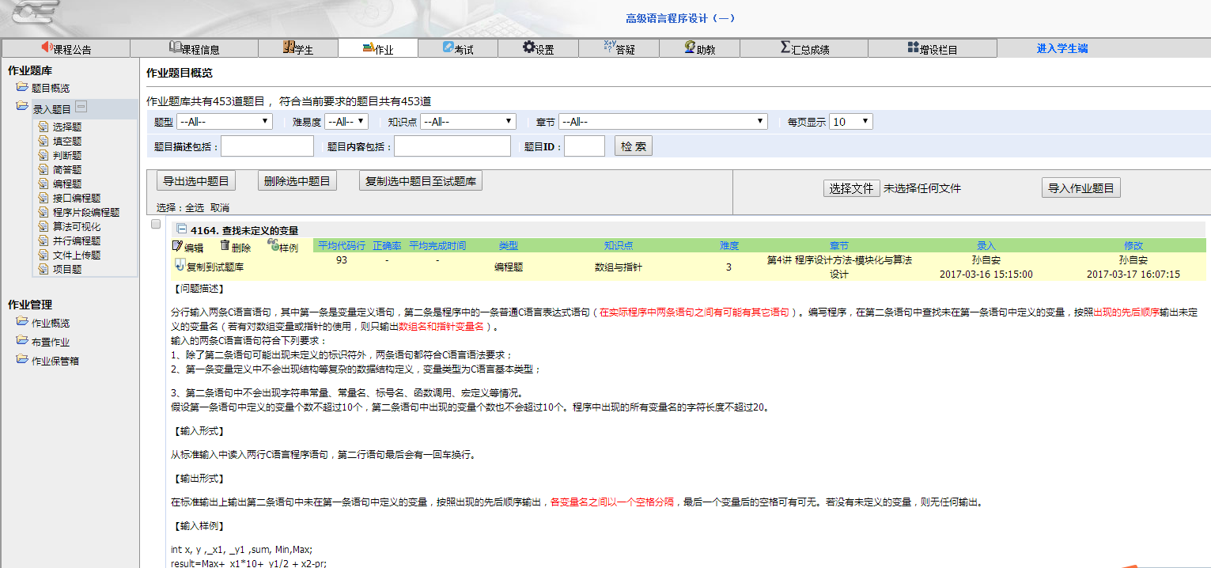
CourseGrading特色
丰富的题目类型
  选择题
  填空题
  判断题
  简答题
  文件上传题
  编程题
  接口编程题
  程序片段编程题
  算法可视化
  并行编程题
    MPI分布式
    多线程
  项目题
5 类
通用
题型
4 类
编程
题型
1 类
并行编程题型

Slide 7
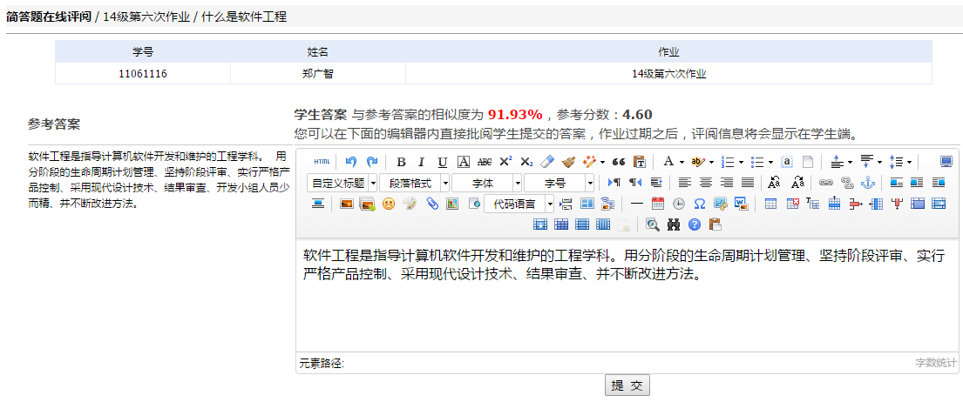
CourseGrading特色
丰富的题目类型
  选择题
  填空题
  判断题
  简答题
  文件上传题
  编程题
  接口编程题
  程序片段编程题
  算法可视化
  并行编程题
    MPI分布式
    多线程
  项目题
5类
通用
题型
4类
编程
题型
1类
并行编程题型
系统将自动将学生答案与参考答案进行相似性比较，利用相似度辅助判分
Notes:
补充缺失的语句、函数。
可以插入调试打印语句，以打印的数据作为正确性评判依据。类似集成开发环境中的断点调试。

Slide 8
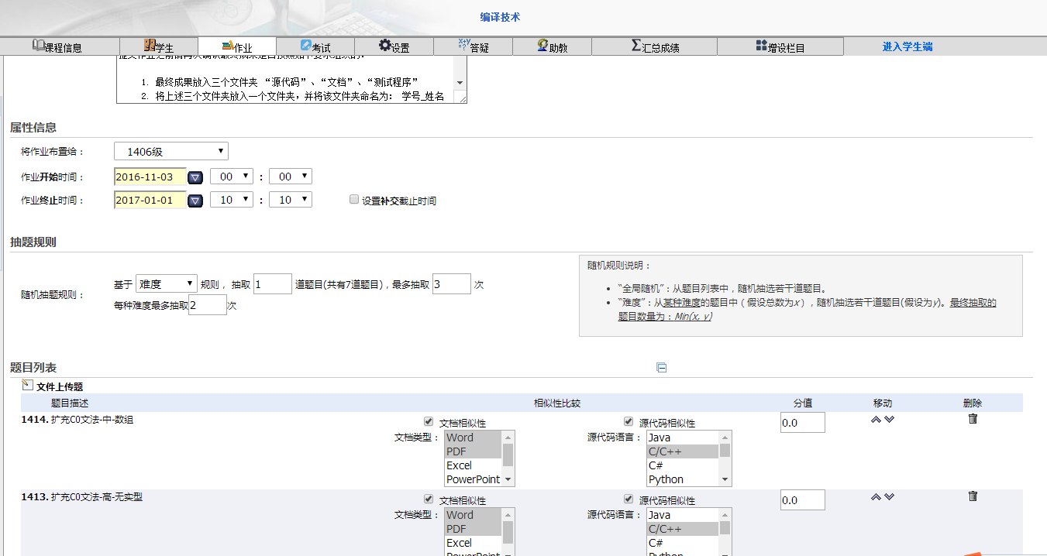
CourseGrading特色
丰富的题目类型
  选择题
  填空题
  判断题
  简答题
  文件上传题
  编程题
  接口编程题
  程序片段编程题
  算法可视化
  并行编程题
    MPI分布式
    多线程
  项目题
5类
通用
题型
4类
编程
题型
1类
并行编程题型
文件上传题：可以自动从压缩包内提取文档或者源代码，进行相似性比较
Notes:
补充缺失的语句、函数。
可以插入调试打印语句，以打印的数据作为正确性评判依据。类似集成开发环境中的断点调试。

Slide 9
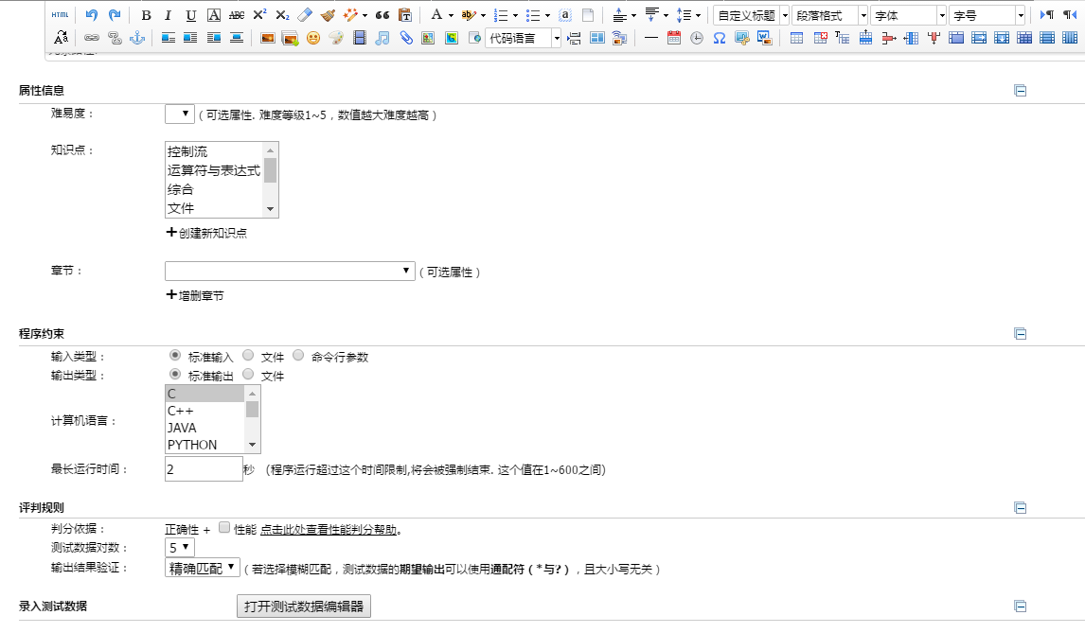
CourseGrading特色
丰富的题目类型
  选择题
  填空题
  判断题
  简答题
  文件上传题
  编程题
  接口编程题
  程序片段编程题
  算法可视化
  并行编程题
    MPI分布式
    多线程
  项目题
5类
通用
题型
4类
编程
题型
支持任意的输入/输出方式组合
支持C、C++、Java、Python、C#等
1类
并行编程题型
面向问题，学生根据题目描述，编写完整的程序。
Notes:
补充缺失的语句、函数。
可以插入调试打印语句，以打印的数据作为正确性评判依据。类似集成开发环境中的断点调试。

Slide 10
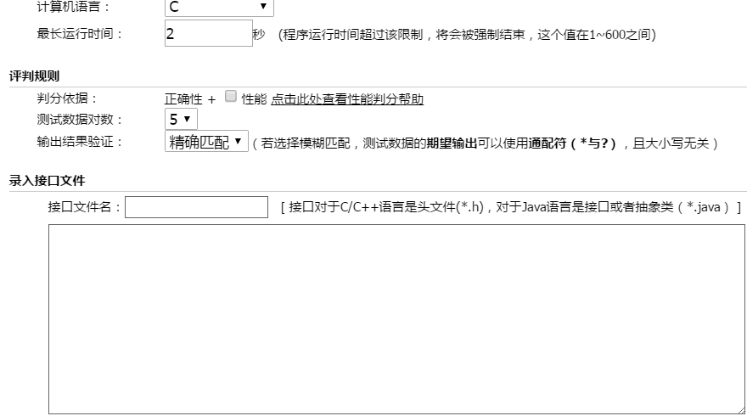
CourseGrading特色
丰富的题目类型
  选择题
  填空题
  判断题
  简答题
  文件上传题
  编程题
  接口编程题
  程序片段编程题
  算法可视化
  并行编程题
    MPI分布式
    多线程
  项目题
5类
通用
题型
4类
编程
题型
定义好接口，学生编写实现：
学生依据头文件（c）、或者继承基类（c++、java），编写方法实现。对学生写代码提供一种导向与约束作用。
1类
并行编程题型
Notes:
类似单元测试

Slide 11
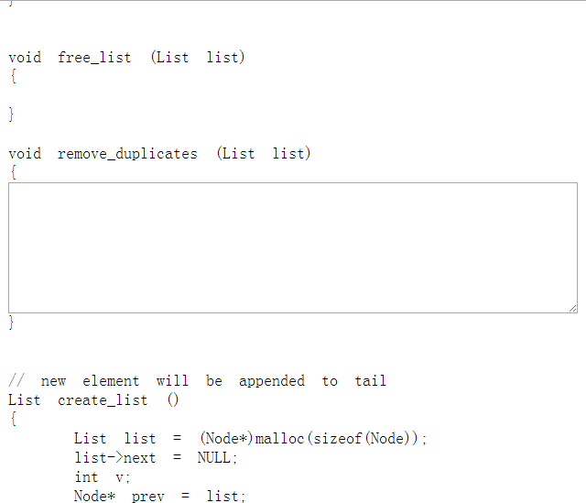
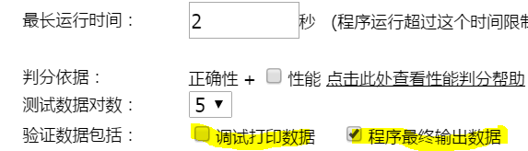
CourseGrading特色
丰富的题目类型
  选择题
  填空题
  判断题
  简答题
  文件上传题
  编程题
  接口编程题
  程序片段编程题
  算法可视化
  并行编程题
    MPI分布式
    多线程
  项目题
5类
通用
题型
补充缺失的语句、函数。
可以插入调试打印语句，以打印的数据作为正确性评判依据。类似集成开发环境中的断点调试
4类
编程
题型
1类
并行编程题型
Notes:
补充缺失的语句、函数。
可以插入调试打印语句，以打印的数据作为正确性评判依据。类似集成开发环境中的断点调试。

Slide 12
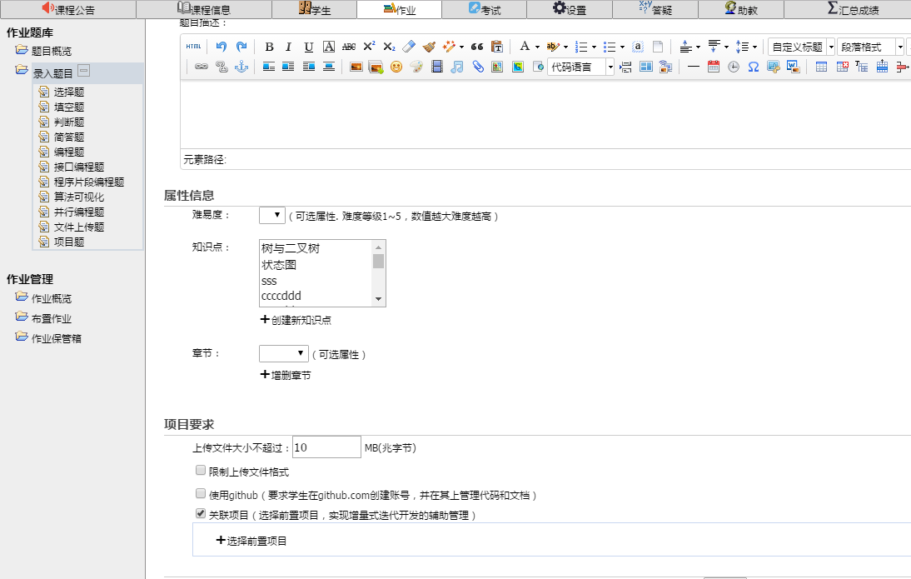
CourseGrading特色
丰富的题目类型
  选择题
  填空题
  判断题
  简答题
  文件上传题
  编程题
  接口编程题
  程序片段编程题
  算法可视化
  并行编程题
    MPI分布式
    多线程
  项目题
5类
通用
题型
4类
编程
题型
主要用于软件工程系列课程实践
1类
并行编程题型
最流行的代码托管服务，非自建版本管理
Notes:
1.融入大社区，在大社区内寻找创意、学习
2.长期保留自己的工作成果

Slide 13
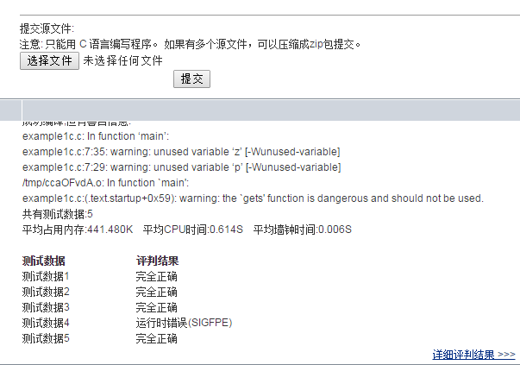
CourseGrading特色
程序评判：不仅仅对与错
基本测评报告
测试数据中包括了正常情况和边界等异常情况，使学生体会到工程编码要求

Slide 14
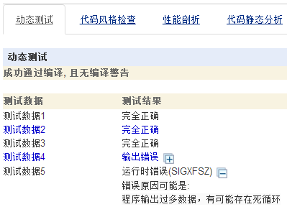
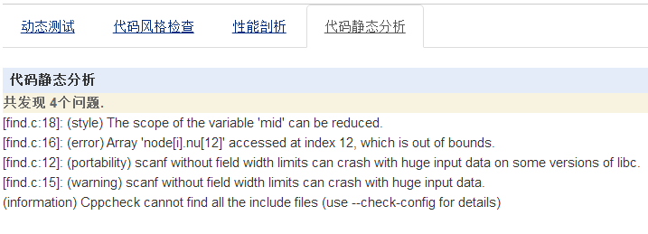
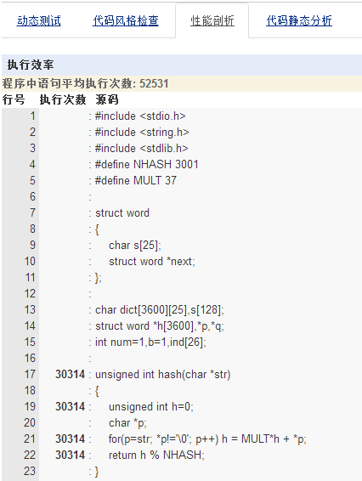
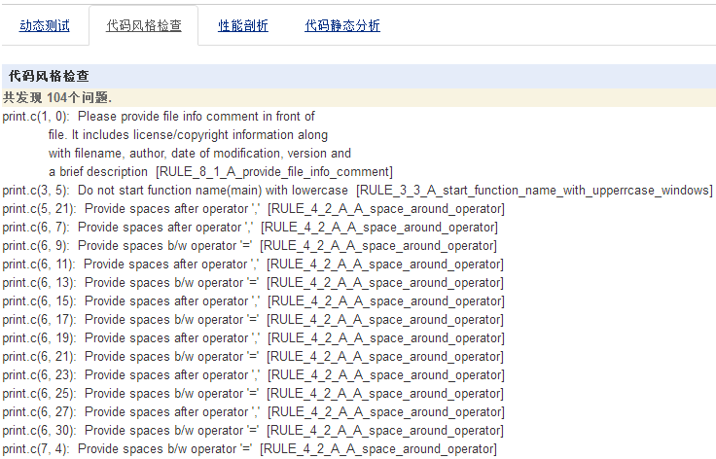
CourseGrading特色
程序评判：不仅仅对与错
帮助学生全面认知程序的内涵，树立软件工程思维，引导学生写出高质量的程序
Notes:
不仅仅是对错，帮助学生全面认知程序的内涵，树立软件工程思维，引导学生写出高质量的程序

Slide 15
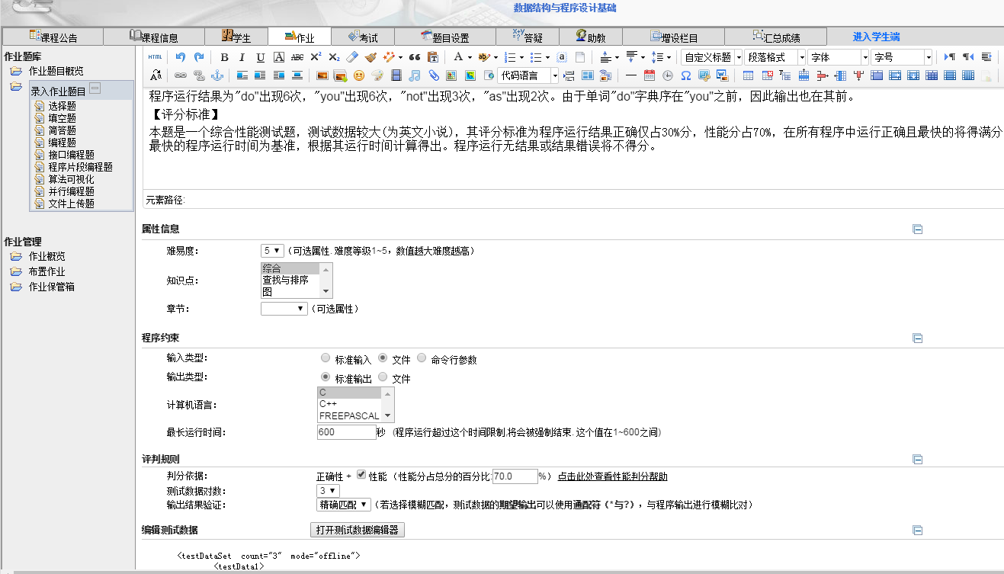
CourseGrading特色
程序评判：对错不是唯一标准！
“性能” 在大数据下才有区分度！
适用课程：
算法与数据结构
体验算法魅力，理解理论与实践的相互作用（ ACM/IEEE CS2013）
计算机体系结构类课程
利用cache、指令多级流水、分支预测等优化程序，深入理解CPU的微架构，参考《深入理解计算机系统》
程序性能参与评分
Notes:
1.主要用于数据结构课程，让学生体验算法的魅力。
2. 计算机体系结构类课程，也可以使用，深入理解CPU的微架构。参考《深入理解计算机系统》，利用cache、指令多级流水、分支预测等优化程序。

Slide 16
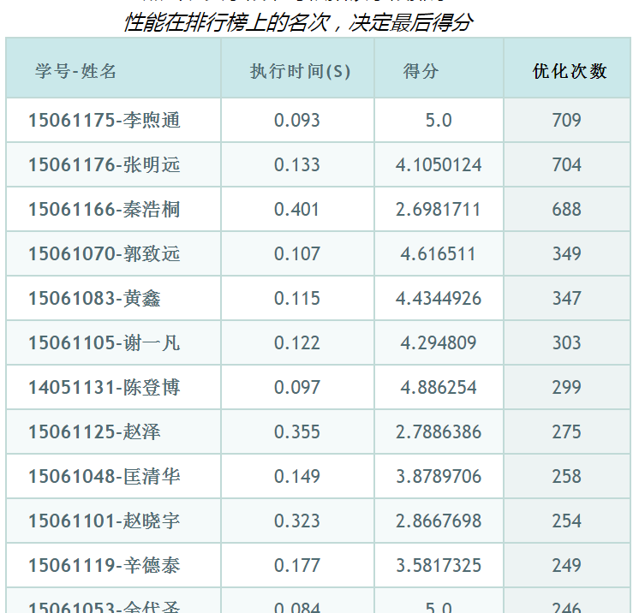
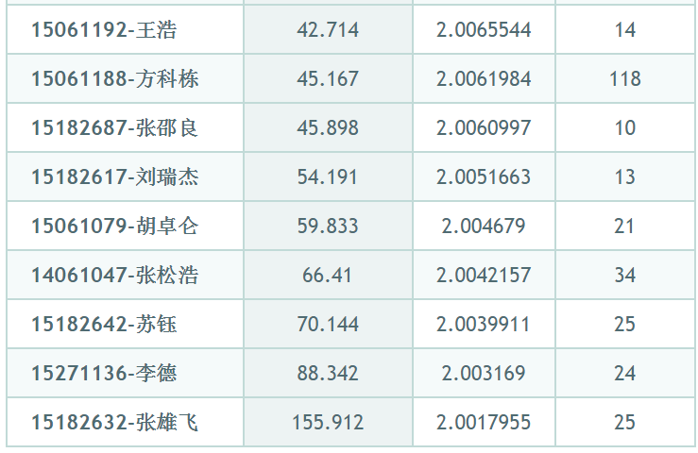
CourseGrading特色
程序评判：对错不是唯一标准！
  以执行时间最短的程序为基准判分
（项目）题目示例
  词频统计（2016学年）
  拼写检查（2017学年）
  小说生成器（2018学年）
得分排行榜
  总分 = 正确分 + 性能分
  用算法的思维，综合考虑时间复杂度和空间复杂度去寻找最优的方案来解决问题
Notes:
排行榜作为得分依据，只有分数才会督促学生重视性能。
促进学生竞争意识，不断尝试各种数据结构和算法优化自己的程序
解决问题的能力
毕业生要了解如何运用自己学到的知识来解决实际问题，而不仅仅是编写代码或搬动比特位。他们应该能够对一个系统的功能、实用性、性能等方面做出定量和定性的评估，并能设计和改善此系统。他们应该认识到，对一个给定的问题可能有多种解决方案，做出合理的选择并不是一个纯粹的技术问题，因为这些解决方案将对人们的生活产生真正的影响。毕业生也应该能够把自己的解决方案向别人做清晰的表述，解释一个解决方案为什么能解决给定的问题、是怎样解决了这个问题以及是在什么假设下解决这个问题的。

Slide 17
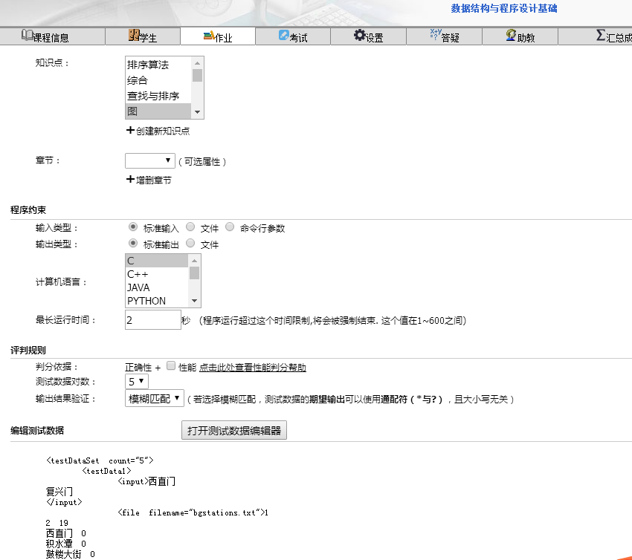
CourseGrading特色
程序评判：支持输出结果的模糊匹配！
  支持通配符
  描述期望输出
  应用：
    放宽格式要求
    浮点数输出
    屏蔽输入提醒
    答案二选一
Notes:
浮点数输出

Slide 18
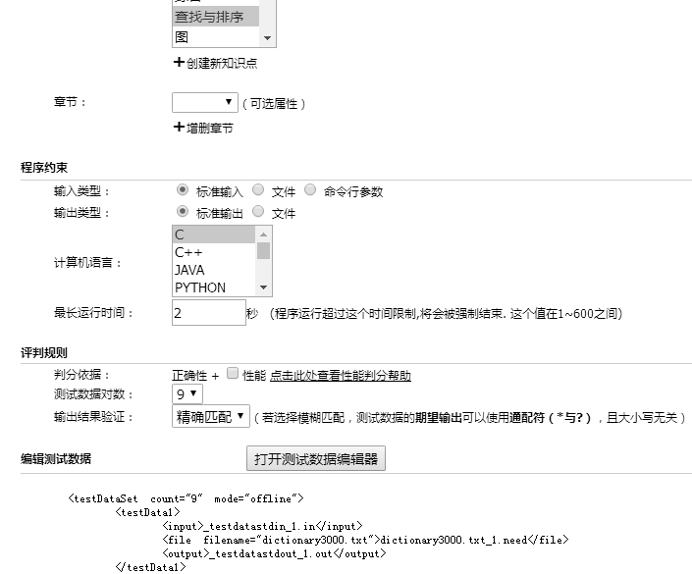
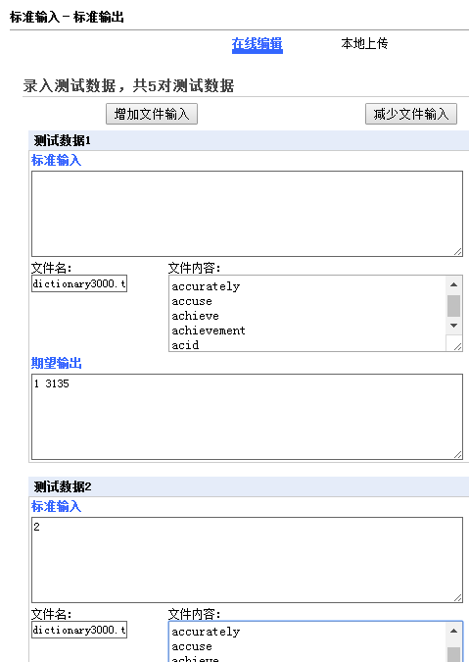
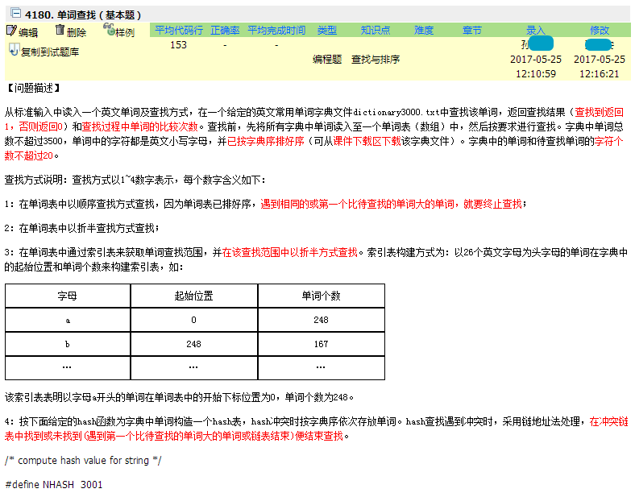
CourseGrading特色
程序评判：支持输入与输出任意组合！
利用编程题考核算法与数据结构知识点的示例（非常秒的出题思路，来自晏海华老师）
Notes:
拼写检查示例
1.输入：文档，字典文件
2.输出：文件

Slide 19
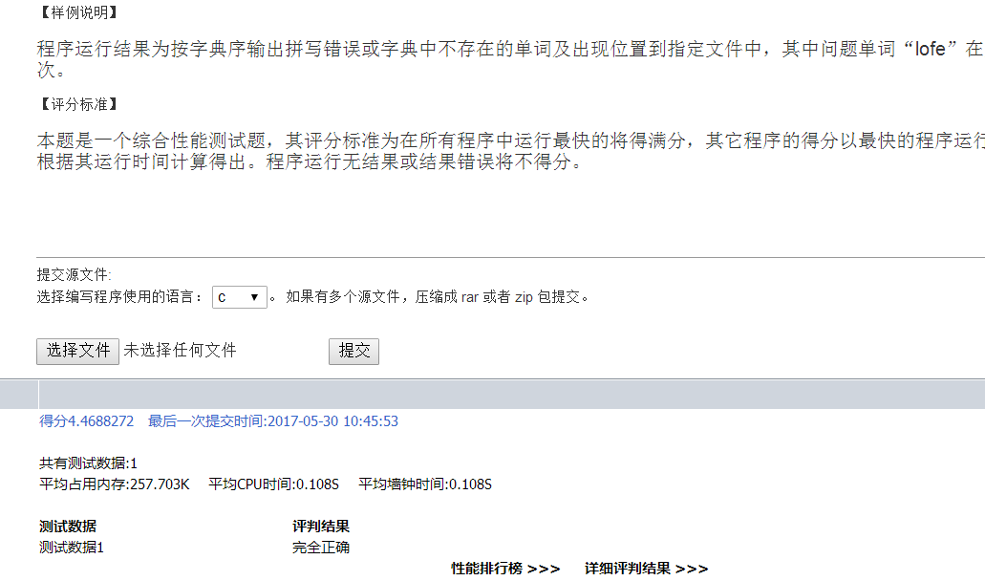
CourseGrading特色
程序评判：支持多源文件
  能够支撑软件工程、编译原理等项目级别的源代码
接近真实工程环境的，源代码组织风格
支持多源文件打包上传
“培养学生解决复杂工程问题的能力”
—工程教育专业认证
Notes:
支持多源文件打包上传

Slide 20
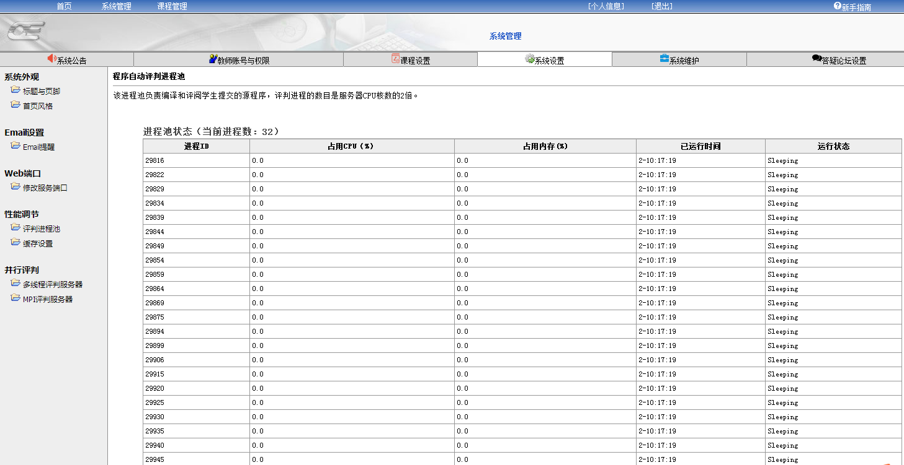
CourseGrading特色
程序评判：实时评判（VS. 串行排队）
  利用CPU多核并行评判学生程序，实时出结果
上海大学实验：300~400人同时上机，串行排队评判延迟能达到40分钟。
评判进程池：CPU核数 × 2
Notes:
1.学生有集中上机的特点，排队评判的体验非常不好
2.学生程序中存在死循环等问题时，重复提交，排队时间会非常长
上机时间结束了，还不知道自己的提交程序的评判结果？
考试完毕，判分结果还没出来？

Slide 21
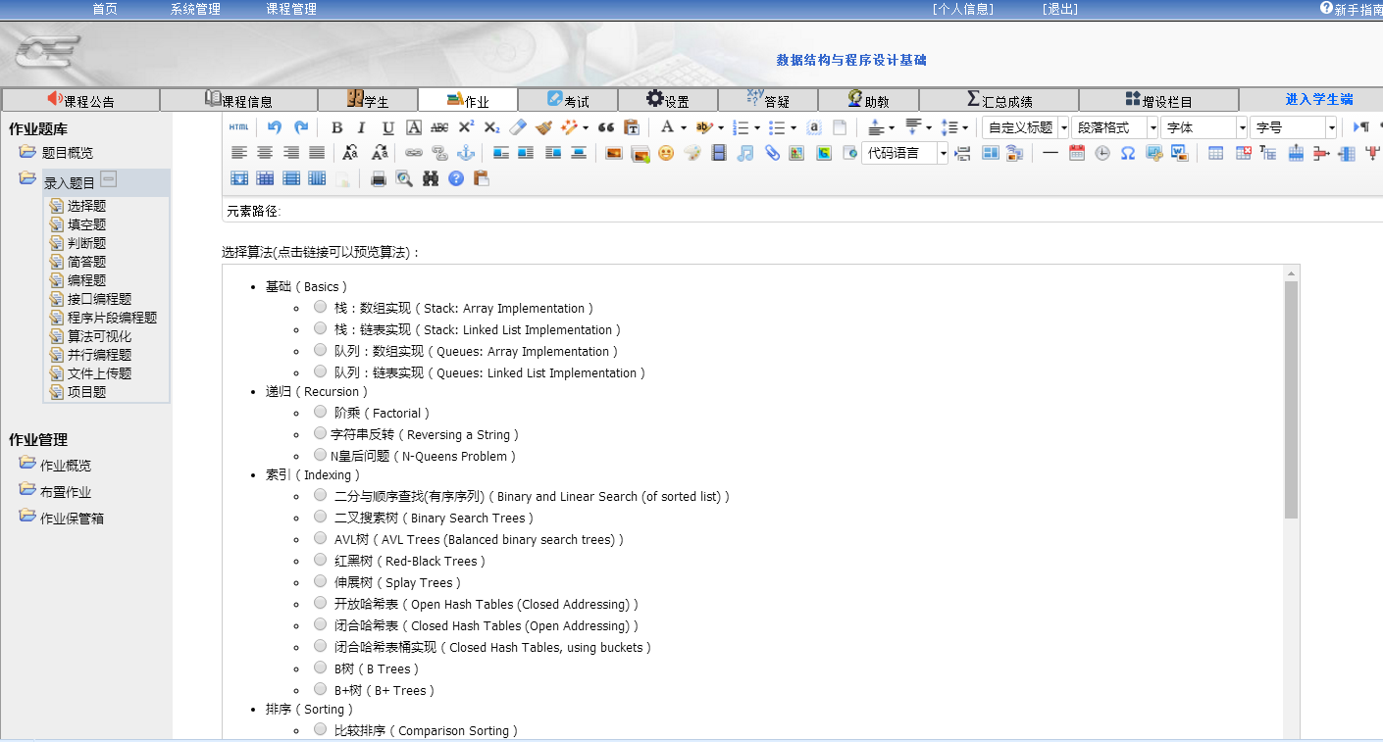
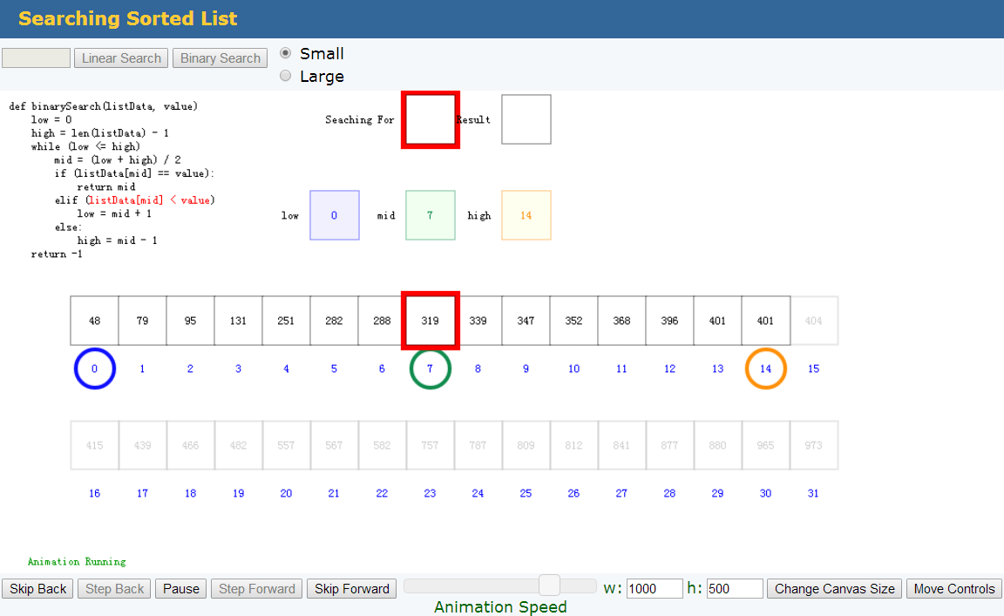
CourseGrading特色
算法与数据结构可视化
  以交互可视化的形式动态展示算法的执行过程，使学生更容易理解算法思想。
  支持栈、队列、堆和递归、索引、排序、图、动态规划，共45种数据结构和算法的可视化。
Notes:
增强数据结构的趣味性

Slide 22
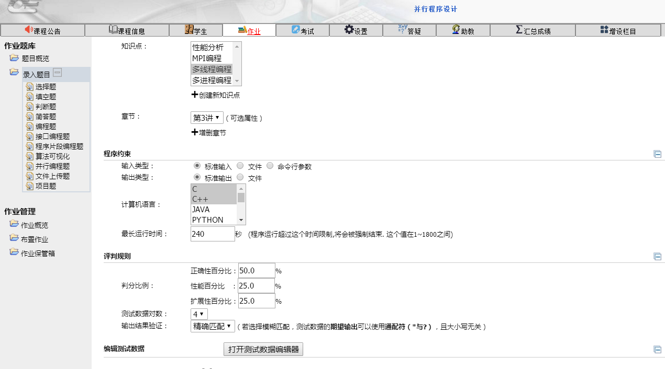
CourseGrading特色
并行程序的自动评测
  从正确性、可扩展性、性能三个角度全面评测并行程序
  支持分布式MPI、多核多线程、CUDA并行程序
适用课程：
《并行程序设计/并行计算》
《操作系统实验》
多进程实验（wait 与fork）
信号量
生产者消费者
三个指标全面评测并行/分布式程序
ACM/IEEE CS2013新增课程体系：
并行和分布式计算（PD）、信息安全、系统基础、基于平台的开发 等
Notes:
并行程序评测背后需要集群或者多核服务器支持

Slide 23
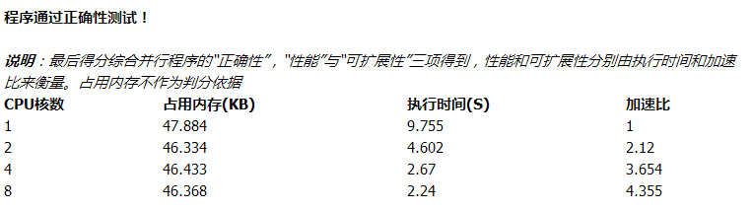
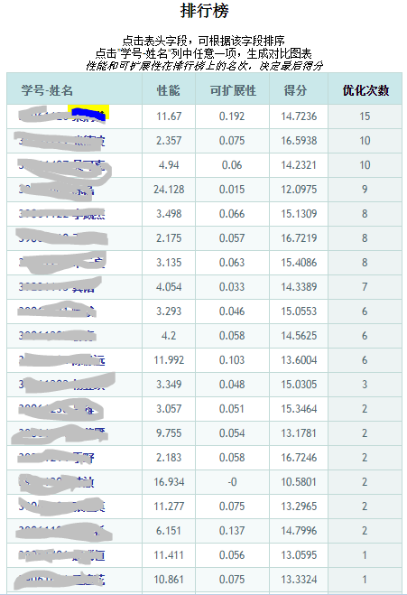
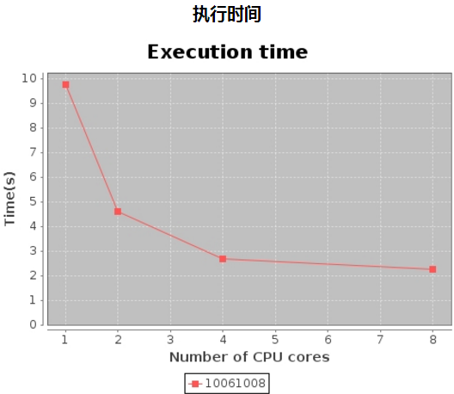
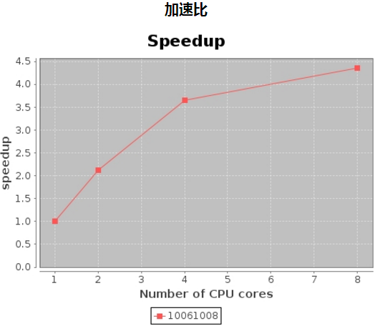
CourseGrading特色
并行程序的自动评测：直观的评判报告

Slide 24
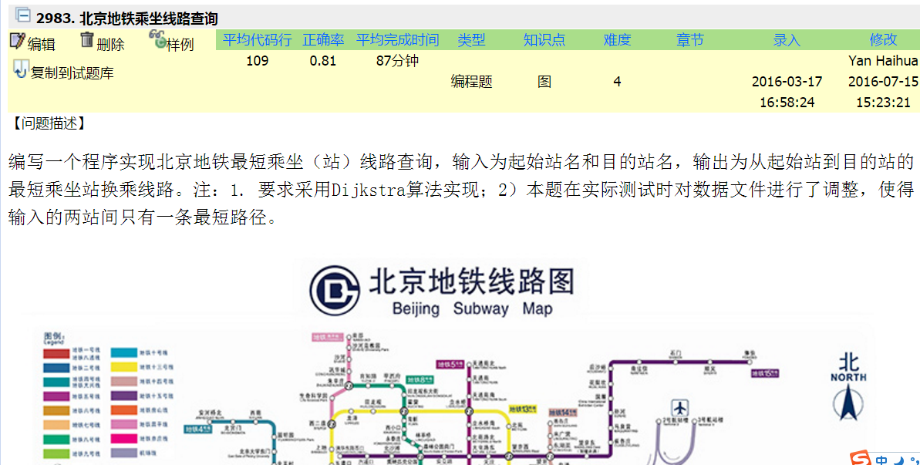
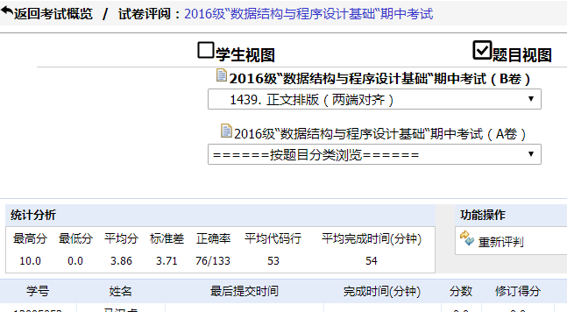
CourseGrading特色
题目度量：客观量化题目难度
  度量指标：平均代码行、平均完成时间、正确率
基于历年使用的历史数据统计
基于单次考试/作业的统计

Slide 25
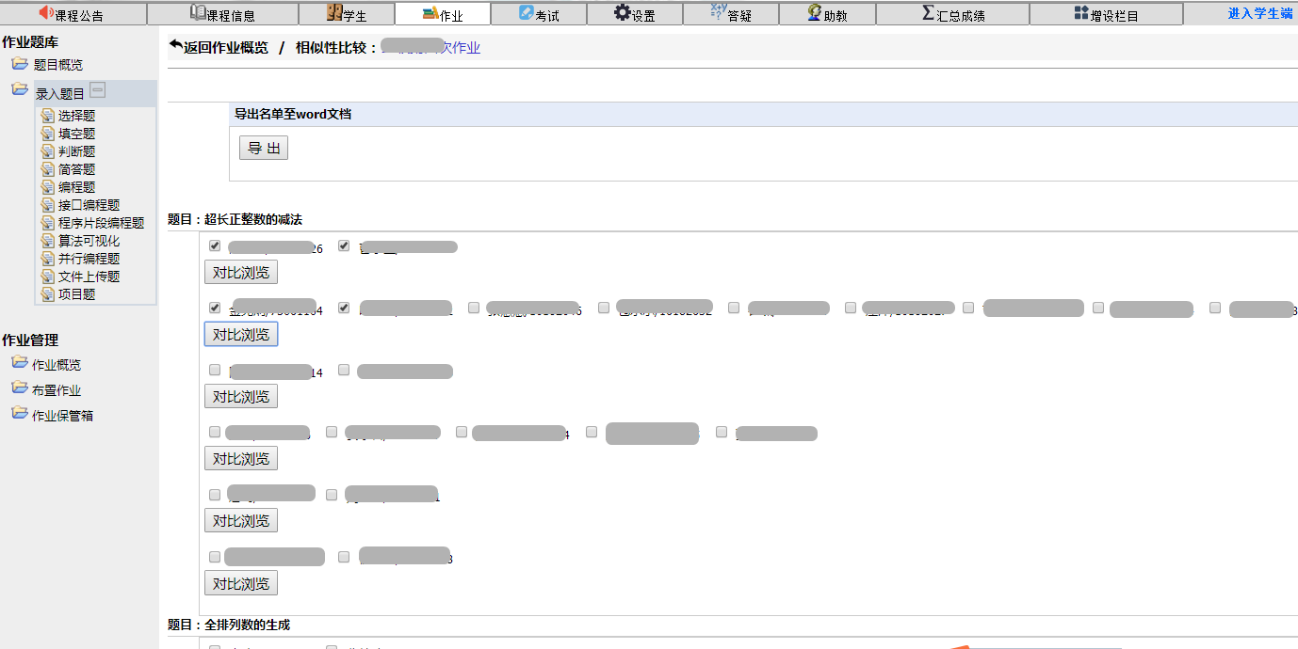
CourseGrading特色
代码相似性比较
  赵长海等，基于编译优化和反汇编的程序相似性检测方法，《北京航空航天大学学报》，2008年。国内相似性比较研究领域，引用率最高的文章。
代码相似性检测
修改注释
重新排版
标识符重命名
代码块重排序
常量替换
改变数据类型
代码冗余
控制结构等价替换
表达式拆分
改变操作符
精确定位，并聚类显示
若存在任何手段能够绕开检测算法，那么查重功能形同虚设！
Notes:
基于源代码级的相似比较的问题：插入冗余代码段即可避开
防抄袭的杀手锏
如果联网，如果两个人抄袭了同一份代码？

Slide 26
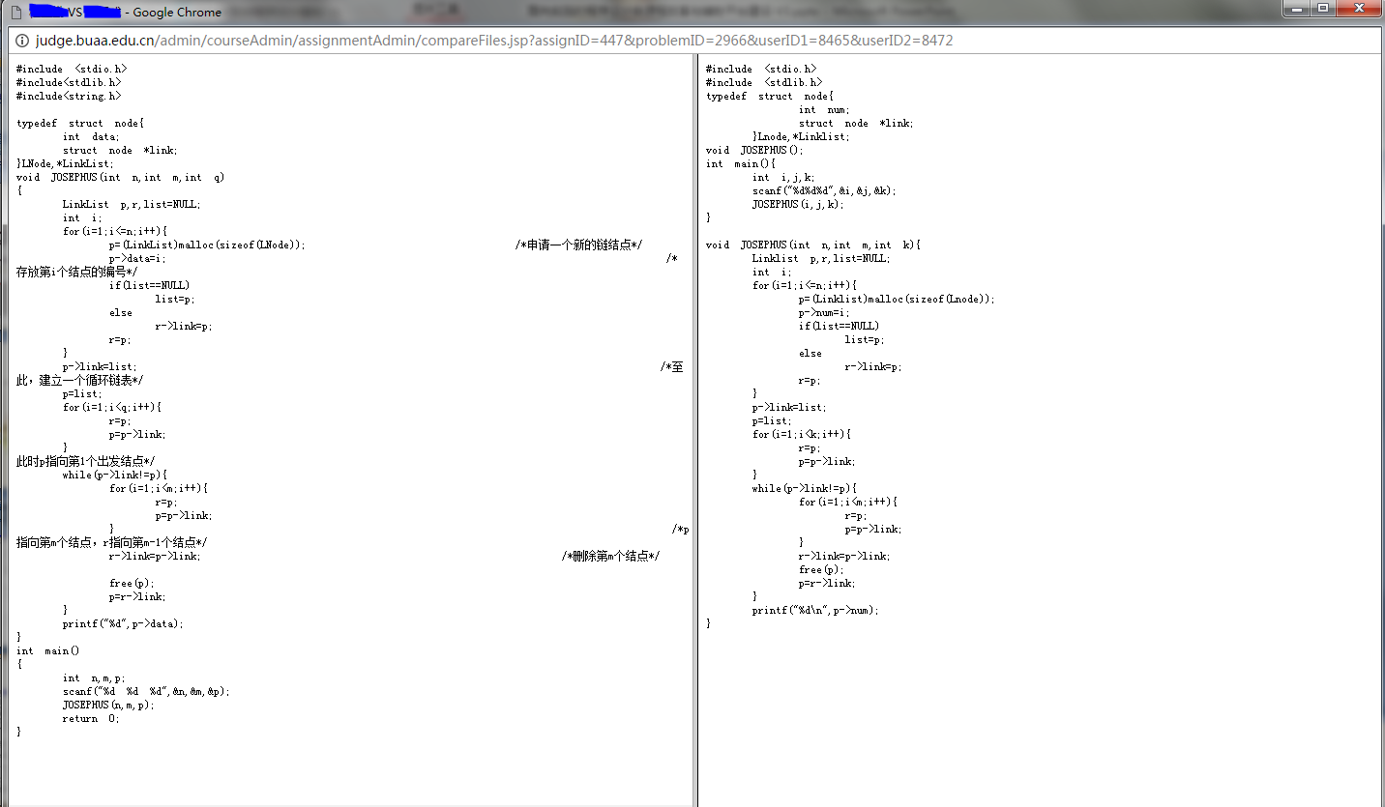
CourseGrading特色
代码相似性比较
示例1：
调整代码顺序 + 注释

Slide 27
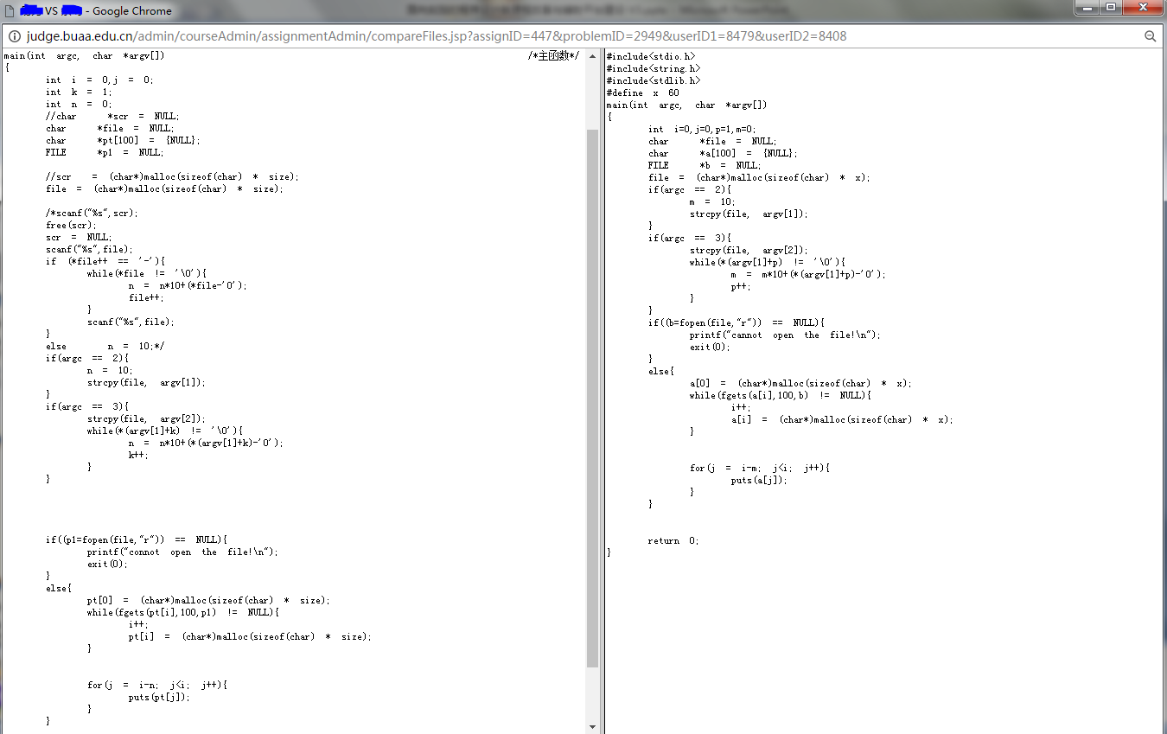
CourseGrading特色
代码相似性比较
示例2：
冗余代码 + 变量重命名 + 注释 + 排版

Slide 28
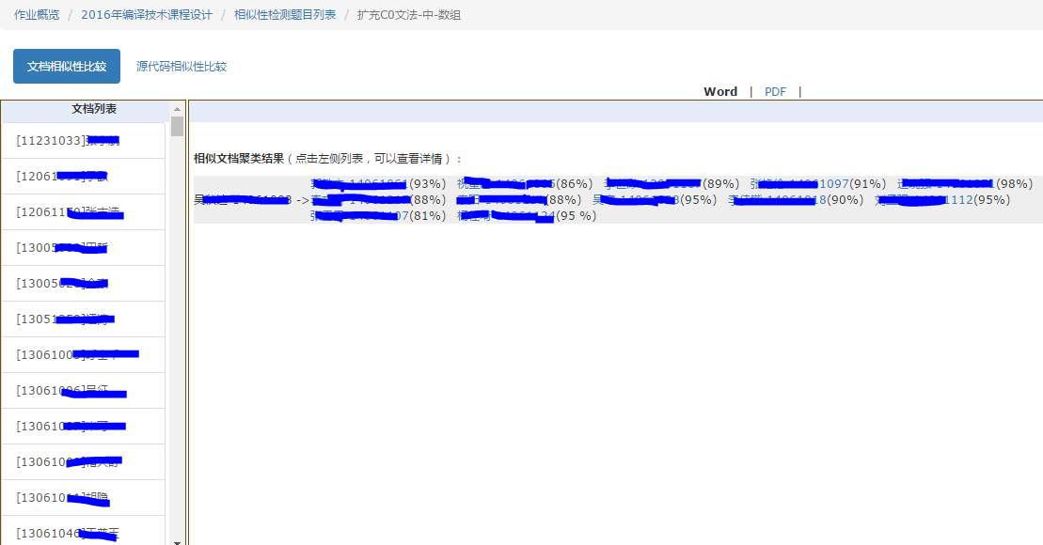
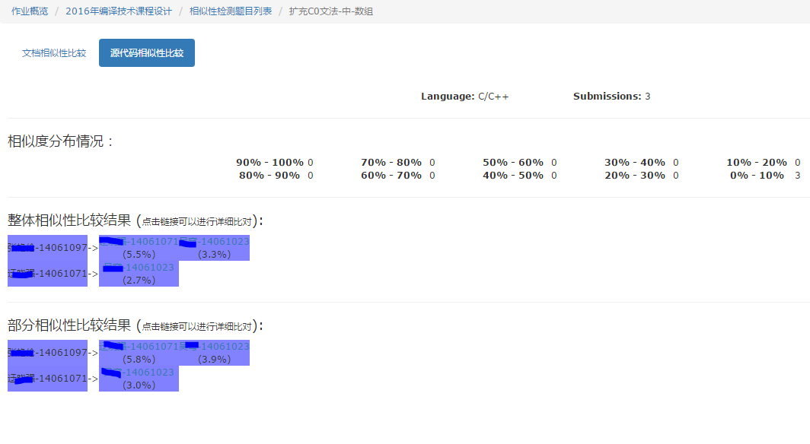
CourseGrading特色
文档/源代码相似性检测
  能够自动从压缩包内提取文档和源代码，进行相似性比较
各种常见文档：Word、PDF、Excel、PPT
常用编程语言：C/C++、C#、Java、Python、Javascript、HTML等
适用课程：
软件工程、编译技术、各种实验报告…….

Slide 29
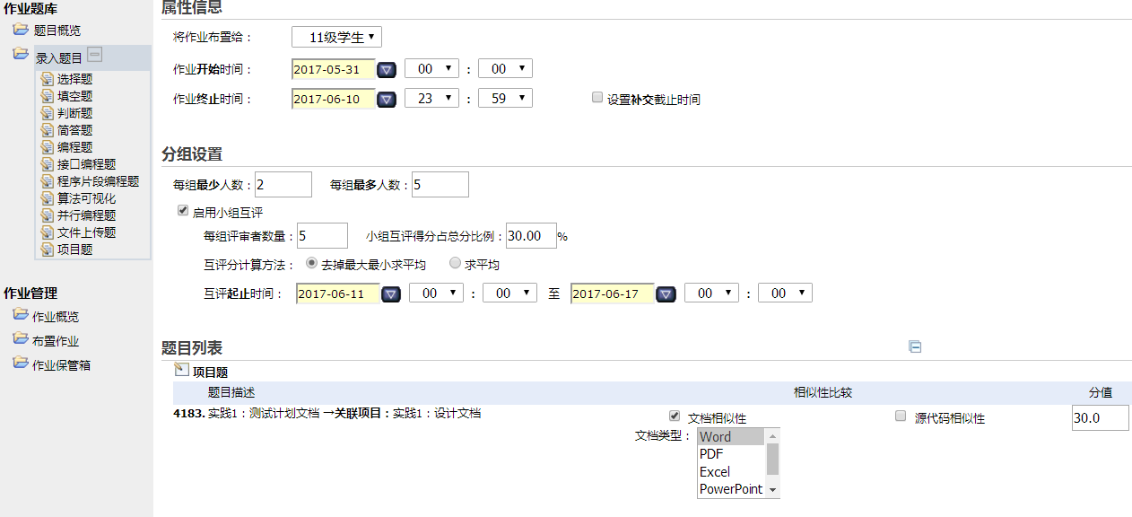
CourseGrading特色
软工实践教学
  小组作业、互评、GitHub协作
软件工程系列
小组协作
增量式迭代开发
GitHub
小组互评
分组设置
小组（匿名）互评
开发过程

Slide 30
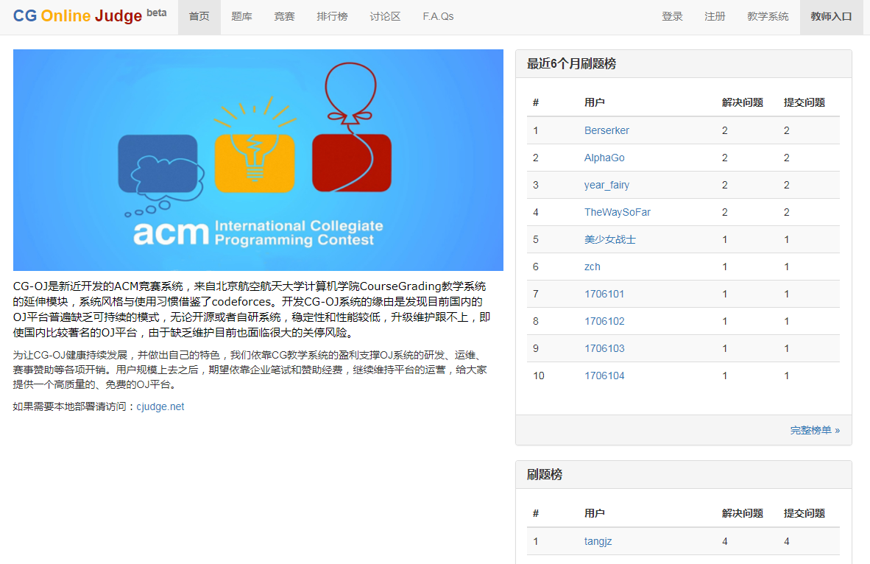
CourseGrading特色
支持ACM竞赛(CG-OJ) http:// oj.cjudge.net
  独立的OJ模块，与CG教学系统统一账号登录，沉淀更多的教学数据
竞赛
ACM竞赛与训练
并行编程大赛
算法性能比赛

Slide 31
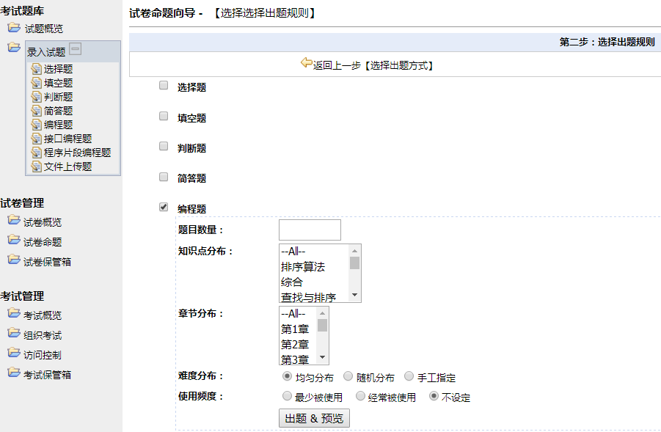
CourseGrading特色
全方位支持在线考试
  自动抽题组卷：知识点分布、章节、难度、使用频度
自动抽题

Slide 32
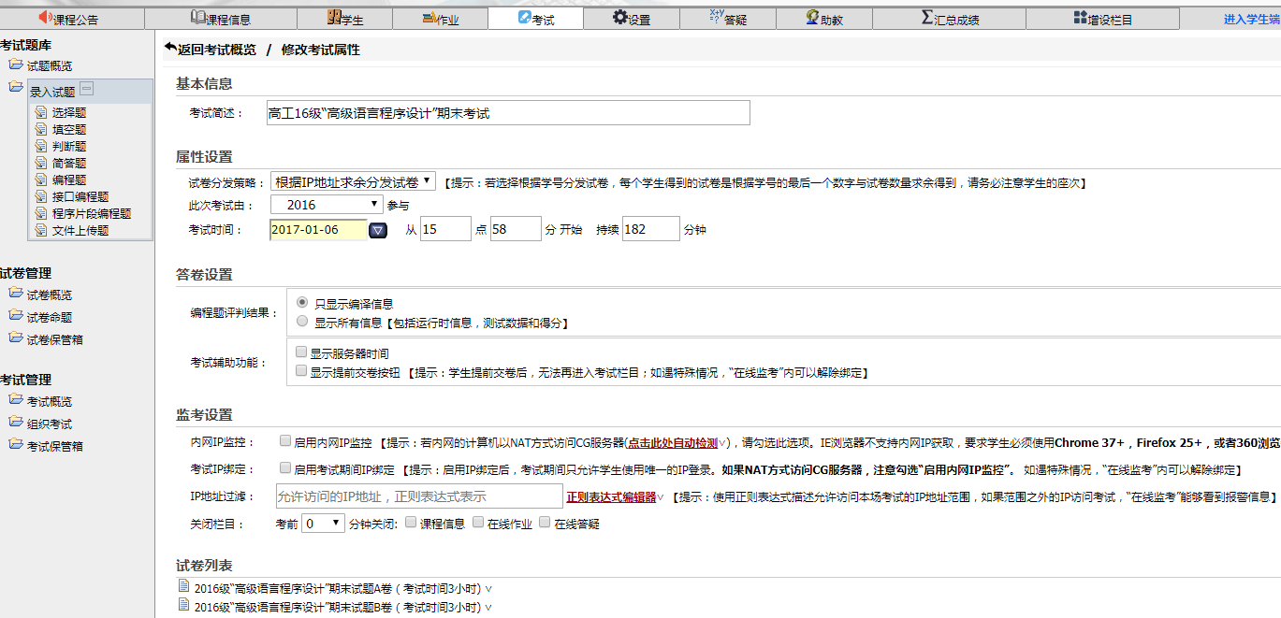
CourseGrading特色
全方位支持在线考试
  支持单场考试多套试卷，根据IP地址或学号分发试卷
可监控内网IP
(机房通过NAT上网)
试卷分发规则
支持IP绑定
（一个账号对应一台机器）
IP地址访问控制
（只允许特定的IP地址访问考试）
栏目关闭
（关闭答疑论坛、作业等栏目）
多套试卷

Slide 33
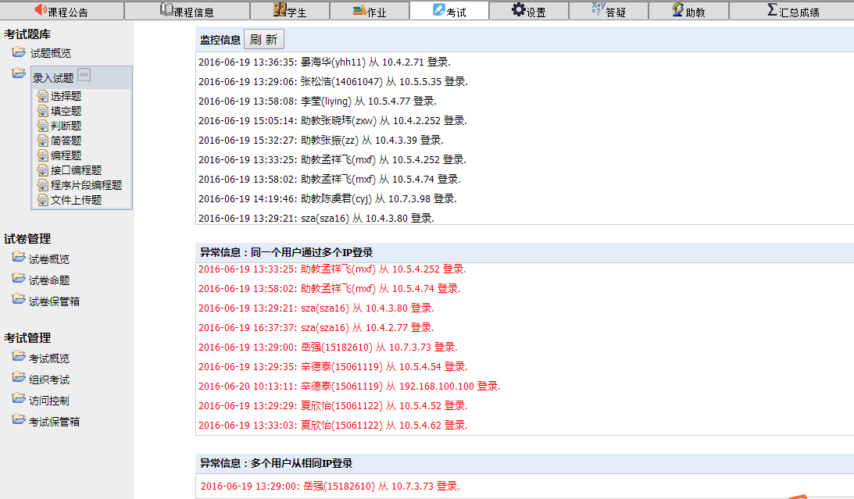
CourseGrading特色
全方位支持在线考试
  实时监测学生交换账号互相抄袭
可监控内网IP
（通过NAT访问CG考试服务器）
在线考试如何有效防作弊？
http://cjudge.net/document/guide
Notes:
除了这些，系统性能非常重要，是否能够支撑高并发。

Slide 34
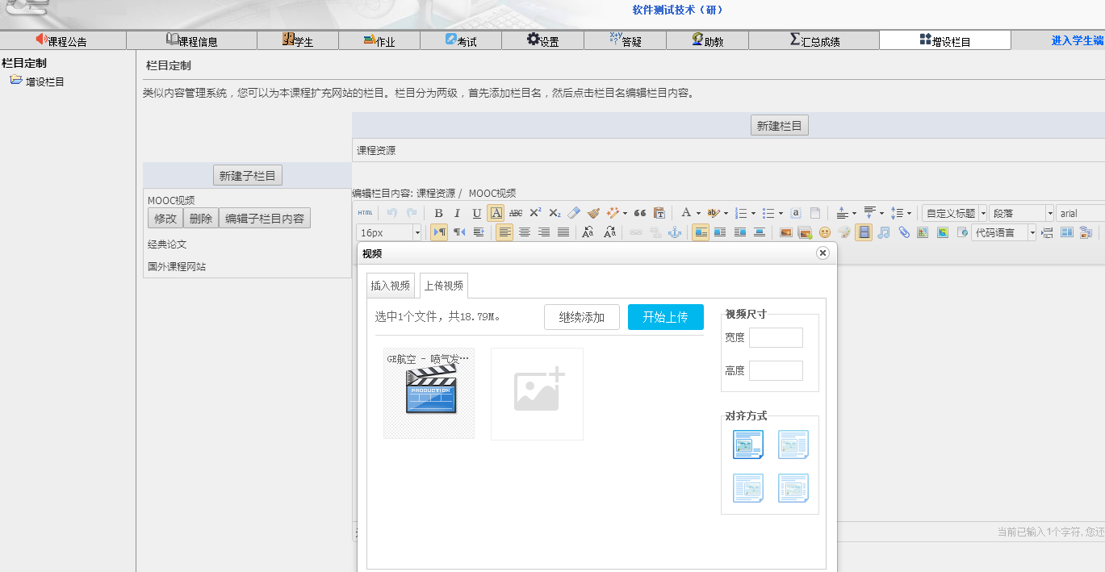
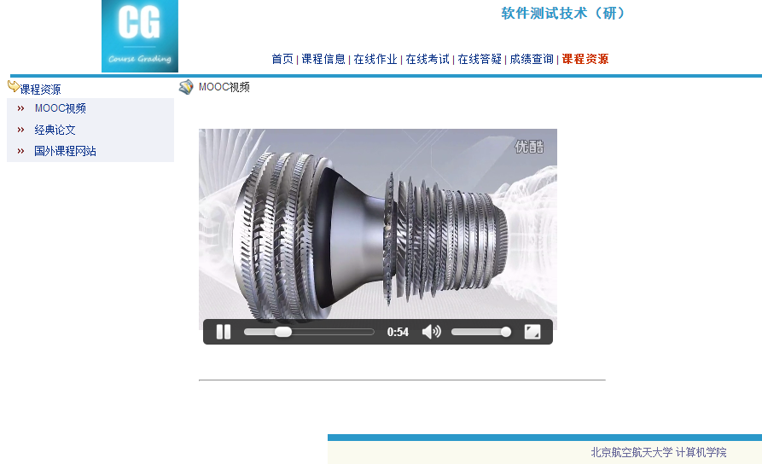
CourseGrading特色
增设栏目
  自定义新的栏目，栏目内容可以播放视频、音频等

Slide 35

CourseGrading特色
可定制的首页风格：精简

Slide 36

CourseGrading特色
可定制的首页风格：课程中心

Slide 37
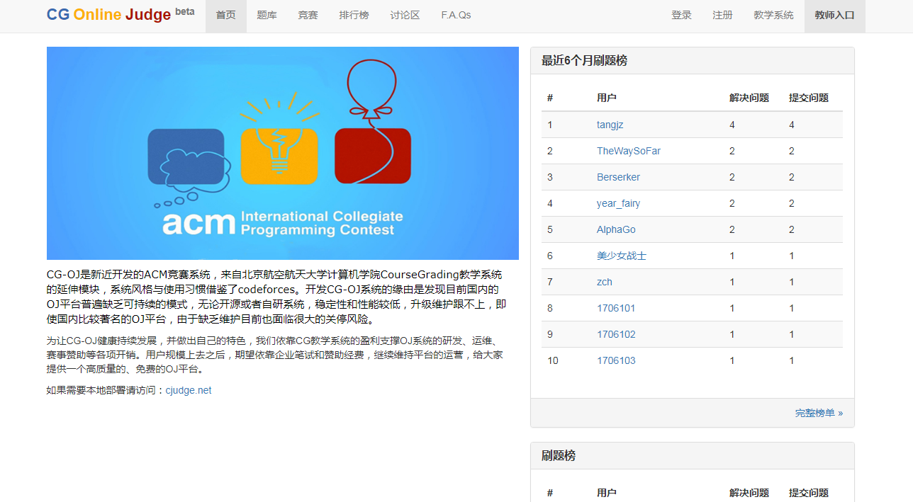
CourseGrading特色
可定制的首页风格：OJ

Slide 38
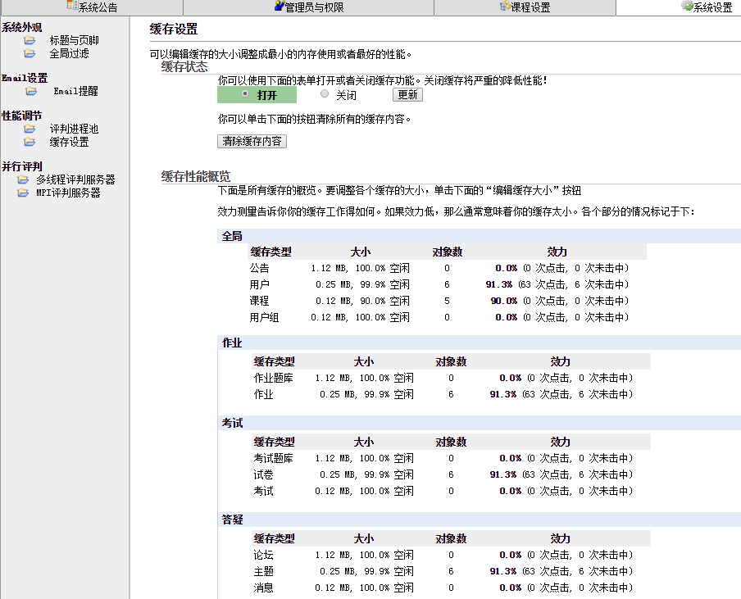
CourseGrading质量
性能！
  单台普通笔记本能够支撑2000人同时在线考试
  单台双路服务器可支撑20000人同时在线考试
  案例：
    上海大学
      单台服务器支撑全校3000人
    国防科大
      1GB内存台式机的抗压测试
    北航
      P4 CPU 1GB内存台式机 350人考试
    河北地质大学
      Windows VMWare工作站虚拟机，2核Xeon CPU，2GB ，600人同时在线考试
Notes:
坑：
平时做作业还可以，考试崩溃
使用两年之后，系统巨慢无比

Slide 39
CourseGrading质量
安全性！
  在线评判系统极易出现安全性问题
  安全性如何保障？
    长时间使用验证+高水平的攻防测试
Notes:
一个没有经过长时间使用验证，以及专门的高水平安全测试的系统

Slide 40
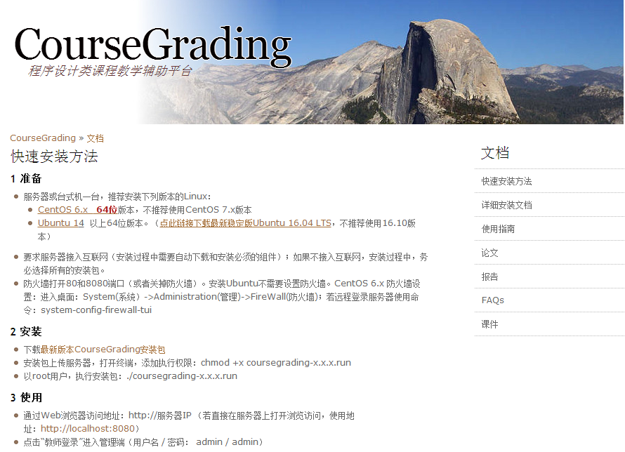
CourseGrading质量
  可维护性！一键式安装
安装在校园网或者局域网内，不用互联网在线模式，主要是考试的特殊性：
避免“引诱” 学生到互联网搜索答案！
考试期间的互联网访问没有保障
集中提交代码时，互联网出口带宽没有保障
安装Linux
下载&执行安装包
Notes:
安装在校园网或者局域网内，不用在线模式，主要是考试的特殊性：
考试期间的互联网访问没有保障
集中提交时，互联网出口带宽没有保障

Slide 41
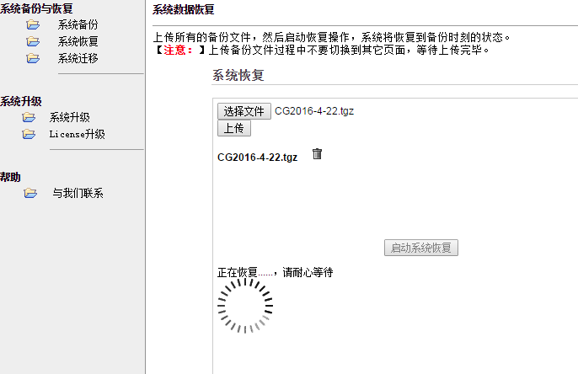
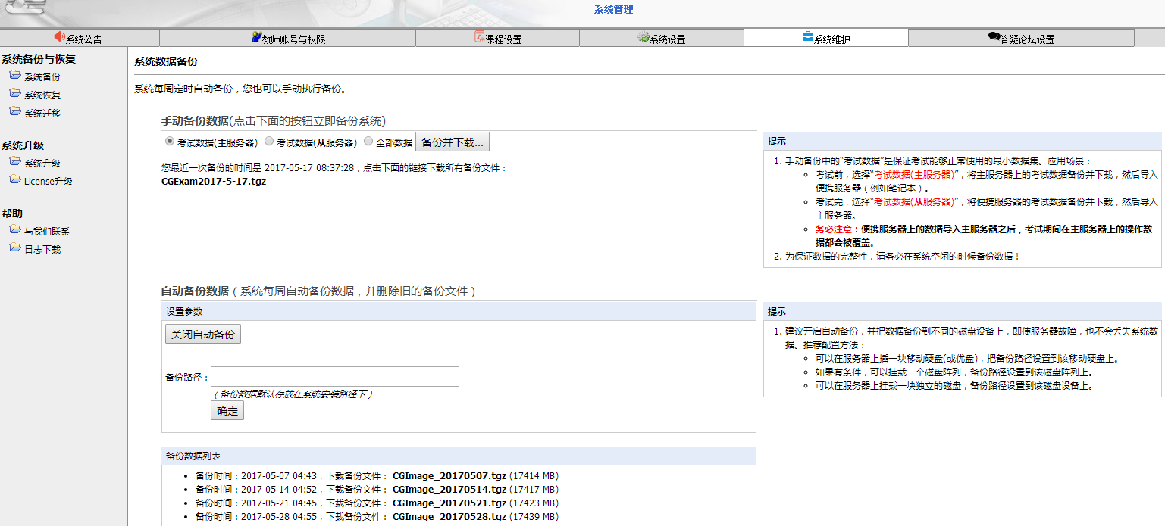
CourseGrading质量
  可维护性！数据的可靠性
通过浏览器备份数据
自定义自动快照策略，保障数据可靠性
Notes:
运维工具 简化数据备份复杂性
即使是服务器，出现故障后，立即恢复系统。

Slide 42
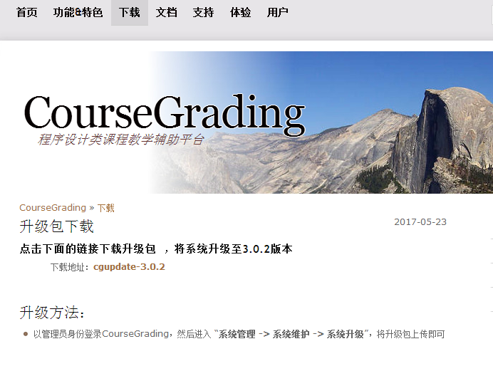
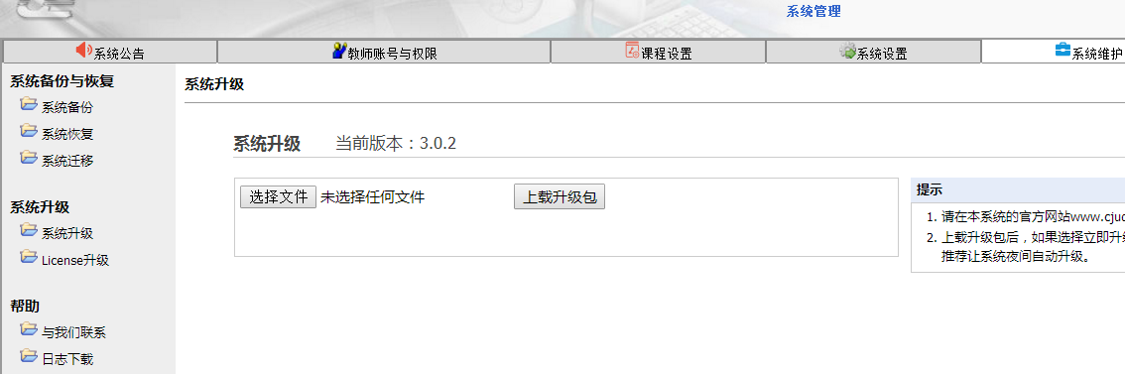
CourseGrading质量
可维护性！系统升级的便捷性

Slide 43
CourseGrading特色总结
唯一支持“算法与数据结构”课程的系统
  支持算法时间复杂度分析
唯一支持并行程序评测的系统
  支持并行程序设计、操作系统课程实验（进程间通信、生产者消费者等）
唯一全面支持在线考试的系统
  支持大并发、高可靠、安全、全面的监考机制
唯一具备完善的课程管理的系统
  并不仅仅适用于程序设计类课程
唯一支持自动在线运维的系统
  保持系统长期、可靠运行

Slide 44
CourseGrading@北航
应用
与CourseGrading共同发展
题库建设
定位
CourseGrading平台
理念
特色
平台的质量
未来规划
教改

Slide 45
课程的目标
对于一般问题，具备分析问题、解决问题的能力，在40～60分钟内编写并调试通过、能正确运行、一般在40~50行有效代码以内的程序；通过学习让学生能够了解程序设计思想以及初步接受到程序设计方法、技巧、风格的训练，并逐步了解工程化要求。
Notes:
教学目标必须可量化、可以落实
工程问题就要用工程方法解决

Slide 46
程序设计类课程改革历程
2003
2016
时间轴
重视知识的讲授而忽视对能力的培养
实验与考核手段落后
实践能力为导向使用程序设计语言求解问题的能力
作业(10%)与考试(90%)全部在线完成，挑战：
  如何监督独立完成作业
  性能、稳定性
  数据的安全
两课融合:《数据结构与程序设计基础》
  高级语言程序设计
  数据结构与算法
系统配合教改继续完善
Notes:
1.如果在线考试，必须保证系统稳定、安全、性能（大并发情况时的流畅性）；
2.历史数据的可靠性：题库（教师辛苦的结晶）、极具价值的历史数据->大数据挖掘。

Slide 47
程序设计类课程改革效果
说明：在此统计的是5个年级程序设计课期末考试情况。每次考试包括3个编程题:
编程题1：为简单的基本题，涵盖了表达式、控制流等知识点
编程题2：为中等难度题，涵盖了表达式、控制流、数组、函数等知识点
编程题3：为综合应用题。
从考试结果来看：
考试能够贯彻教学目标要求
在能够反映学生综合应用能力的编程题3上，反映学生的编程能力在提高

Slide 48
程序设计类课程改革效果
数据来源
  推免考试考生来源：各个高校优秀学生（大四）
  题目与大一学生的期末考试相近
结论
  优秀率、及格率、平均分，北航大一的学生都高于推免研究生

Slide 49
程序设计类课程改革效果
综合类作业（Project）的设计，帮助学生理解当问题N变大时，数据结构与算法是如何影响程序性能
  题目：词频统计（哈利波特全集、近100万个单词、性能参与评分）
  贯穿整个学期的作业，学生利用学到的知识不断优化程序
  其中运行最快的是0.093s，运行时间最长为155.912s
Notes:
1.题目有很大的区分度
2.一题精做：能够充分体验不同算法和数据结构的差异。

Slide 50
程序设计类课程改革效果
知乎评价：
  …… 想想四年，收获最大的只有C语言、数据结构、邹欣老师的程序设计和怀骑士的课…..
  北航本科课业繁重（虽然我也不怎么上），……，印象最深的是C语言课，收获很大，基础夯实。
Ref: 北航计算机学院怎么样？ https://www.zhihu.com/question/23026820/answer/24282950
“CCF CSP软件能力认证”2016最佳合作单位
  获得最佳合作奖的单位是：北京航空航天大学、国防科技大学……
            Ref：用CSP证明专业能力——CCF在京召开软件能力认证大会

Slide 51

程序设计类课程改革效果
奖励：
  北京市教学成果二等奖

Slide 52
CourseGrading@北航
应用：
  《高级语言程序设计》
  《数据结构与算法》
  《数据结构与程序设计基础》
  《算法设计与分析》
  《并行程序设计》
  研究生推免/研究生复试
  编译技术
  软件工程
  软件体系结构
  计算机科学研究方法与实践
  ……
从作业到考试全部在线
作业在线
纸质考试

Slide 53

CourseGrading@北航
数据结构与程序设计基础
  作业（20分）：8次作业（15分）+ 1次性能测试作业（5分）
  考试（80分）：期中考试（30分）+ 期末考试（50分）

Slide 54



CourseGrading@北航
高质量的练习题目
面向工程应用
实际问题
大数据
北京地铁换乘查询
词频统计
拼写检查
Notes:
1.活学活用
2.

Slide 55
CourseGrading@北航
应用
与CourseGrading共同发展
题库建设
定位
CourseGrading平台
理念
特色
平台的质量
未来规划
教改

Slide 56
CourseGrading的定位
1.0
OJ
2.0
OJ+课程管理
3.0
平台化
用户体验
技术深度
Notes:
在线评测系统的发展

Slide 57
CourseGrading的定位
平台化：一站式、全过程教学（非竞赛训练）支持
  以程序设计类课程为主，逐步解决更多类课程的痛点
程序设计类课程
程序设计
数据结构与算法
计算思维导论
并行计算
计算机硬件类在线实验
计算机网络
FPGA硬件
移动与嵌入式计算
软件工程
github
小组协作
项目管理
数据库课程
SQL自动评测
教育大数据/AI
在线考试
在线作业
在线答疑
学生管理
成绩管理
助教权限管理
课件管理
抄袭检测
栏目定制
课程管理平台
多课程管理
教师权限管理
系统备份
系统升级
系统迁移
系统性能
系统外观
系统管理与运维
Notes:
不仅仅支持一类课程的全过程教学，逐步将更多的课程纳入到平台上来。让学生四年能够一站式学习。

Slide 58

与CourseGrading共同发展
您的参与是CourseGrading发展的动力！
北京航空航天大学
国防科学技术大学
上海大学计算中心
北京交通大学计算机与信息技术学院
北方工业大学
北京邮电大学
北京化工大学信息工程学院计算机系
中国传媒大学南广学院
北京电子科技学院
首都经济贸易大学
解放军理工大学
武汉科技大学城市学院
内蒙古师范大学计算机与信息工程学院
福建省龙岩学院
黑龙江八一农垦大学计算机系
安庆师范学院
河北省华北科技学院计算机系
杭州电子科技大学
华北科技学院
黑龙江工程学院
北京信息科技大学计算中心
国家数字系统交换中心
淮海工学院计算机系
山东建筑大学
沈阳航空航天大学计算机学院
广东药科大学
电子科技大学信息与软件工程学院
北京印刷学院
武汉理工大学
北京科技大学
中国海洋大学
......

Slide 59

与CourseGrading共同发展
平台网址：cjudge.net
加入CourseGrading QQ高校用户群：
  214085215（实名：学校+姓名）

